Slide 1
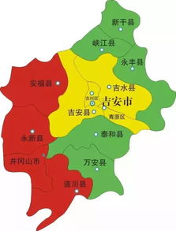
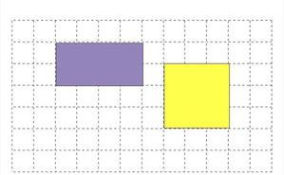
第六单元 长方形和正方形的面积
6.1 面积的含义
WWW.PPT818.COM

Slide 2
课题引入
1．两个人擦小黑板，一个人擦大黑板，比比谁擦得快！
【答案】两块黑板的大小不一样，右边小的黑板擦的更快。
【结论】黑板表面的大小就是黑板的面积。

Slide 3
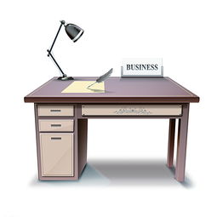
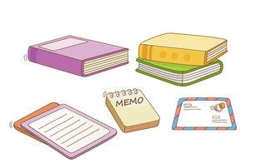
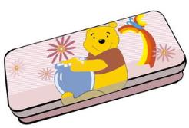
教学新知
例1：观察这些图片，谁能说说什么叫做物体表面的面积？
【答案】课本面的大小就是课本面的面积；
铅笔盒面的大小就是铅笔盒面的面积；
课桌面的大小就是课桌面的面积。
【结论】物体表面的大小叫做面积。

Slide 4
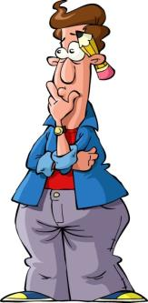
教学新知
例2：物体表面的大小叫做面积。这是两个平面图形，你认识吗？
能不能比较它们的大小?
【答案】长方形和正方形。把这两个图形重叠在一块，就能看出哪个的面积大。
【结论】我们把围成的平面图形的大小，叫做它们的面积。
面积的含义：物体表面与平面图形的大小，叫作面积。

Slide 5
教学新知
例3：有什么办法能比较这两个图形面积的大小呢？
【答案】用用重叠和观察的方法比出这两个图形面积的大小，都不行;可以采用数方格的方法来进行比较.

Slide 6
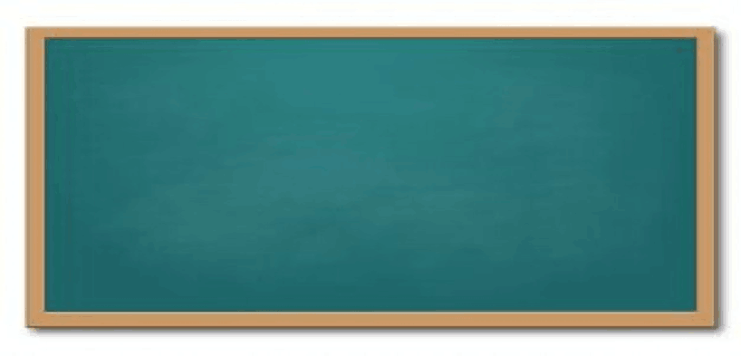
知识要点
面积的含义
物体表面的大小 观察
面积 重叠
平面图形的大小 数格子
物体表面与平面图形的大小，叫作面积。

Slide 7
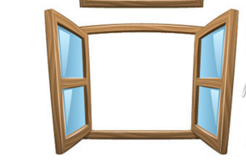
知识梳理
知识点1：面积的含义。
例 1：看看窗子的表面和数学本的封面，哪个面比较大，哪个面比较小。
【答案】窗子表面的大小是窗子的面积，数学本封面的大小是数学本封面的面积。通过观察可以看出窗子的面比数学本的封面大得多。

Slide 8
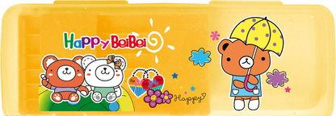
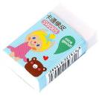
知识梳理
例 2：摸摸文具盒盖和橡皮面，比比哪个面比较大，哪个面比较小。
【答案】具盒盖面的大小是文具盒盖面的面积，橡皮面的大小是橡皮面的面积，摸一摸，可以知道文具盒盖面的面积要大于橡皮面的面积。
【结论】通过看一看、摸一摸，发现物体的表面是有大有小的，物体表面的大小叫作物体的面积。

Slide 9
知识梳理
小练习：摸摸教室门的面、小黑板的面和电视屏的面，比比哪个面
比较大，哪个面比较小。
【答案】教室门的面的大小是教室门的面的面积，小黑板面的大小是小黑板面的面积，电视屏的面的大小是电视屏的面积，通过摸一摸可以知道教室门的面的面积大一些，电视屏的面积小一些。

Slide 10
知识梳理
知识点2：比较面积大小的方法。
例 1：怎样比较数学本和数学课本封面的大小？
【答案】我们可以用重叠的方法比出它们的大小。将两个封面的一条边的边缘对齐重叠，数学本没有能完全遮住数学课本，所以数学本的面积小于数学课本的面积；还可以用同一张纸条分别去量两个图形，看各自含有几张这样的纸条……

Slide 11
课堂练习
1.判断。
（1）物体的面积是指物体的大小。 （ ）
（2）两本不同的书，封面的面积不一定相等。 （ ）
（3）1个保温瓶的占地面积小于一台冰箱的占地面积。 （ ）
（4）教室门的面积小于窗子的面积。 （ ）
（5）小黑板的面积一定比电视银屏的面积大。 （ ）
（6）黑板周围铝合金条的长度就是黑板的面积。 （ ）
（7）窗子玻璃的大小就是窗子的面积。 （ ）
（8）教室门上铁皮的大小就是教室门的面积。 （ ）
×
√
√
×
×
×
√
√

Slide 12
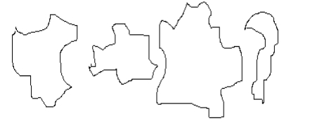
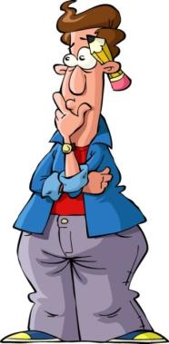
课堂练习
2.下面几个村,哪个村的面积最大?(红色)哪个村的面积最小?(绿色)
李村 王村 赵村 张村
【答案】赵村面积最大；张村面积最小。

Slide 13
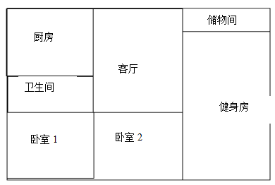
课堂练习
3.下面是王老师的家,从图中你能知道些什么,请至少写出两句话。
【答案】健身房面积最大；储物间面积最小。

Slide 14
课后习题
1．基础练习。
（1）在纸上画一个平面图形，与同桌画的比一比，谁画的图形
面积大一些。
（2）比较讲台和双人课桌的面积的大小。
（3）比较学生坐的方凳和老师坐的椅子面的大小。
【答案】略，自己实践。

Slide 15
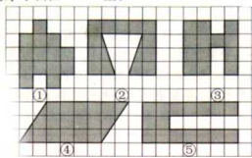
课后习题
2．把正确答案的序号填在（ ）里。
面积最大的是（ ），面积最小的是（ ），（ ）的面积相等。
④
③
①和②
【讲解】先数出每个图形中有几个完整的方格，对于不足一格的部分，要仔细观察，设法将它们拼成完整的方格

Slide 16
课后习题
3．拓展提高。
用画方格的方法比较下面两个图形的面积的大小。

Slide 17
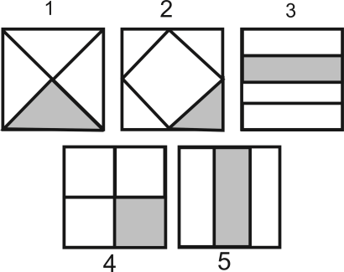
课后习题
4．发散思维。
下面图形中每个正方形的面积相等，阴影部分面积相等的有哪些？
【答案】图1、3、4面积相等。

